Slide 1
Instalação do sensor arduino
Dht11 de temperatura e humidade
E
HC 12 de radio frequência

Slide 2
Itens necessários do kit arduino uno
1xArduino UNO R3,
1xCabo USB,
1xProtoboard 830,
1xSensor de Temperatura e Humidade (DHT11),
20xFios Macho-Macho (Dupont - alta qualidade),
10xFios Macho-Fêmea (Dupont - alta qualidade),
1xConector de bateria 9V.
1xcomputador
1xservidor local
1xsensor HC12

Slide 3
Fazer o download do ambiente de desenvolvimento do Arduino UNO
Obtenha a última versão da página de download.
Quando o download teminar, descompacte o arquivo baixado, garantindo que a estrutura das pastas seja mantida. Dê um duplo clique na pasta para abrí-la. Deve haver alguns arquivos e sub-pastas dentro.

Slide 4
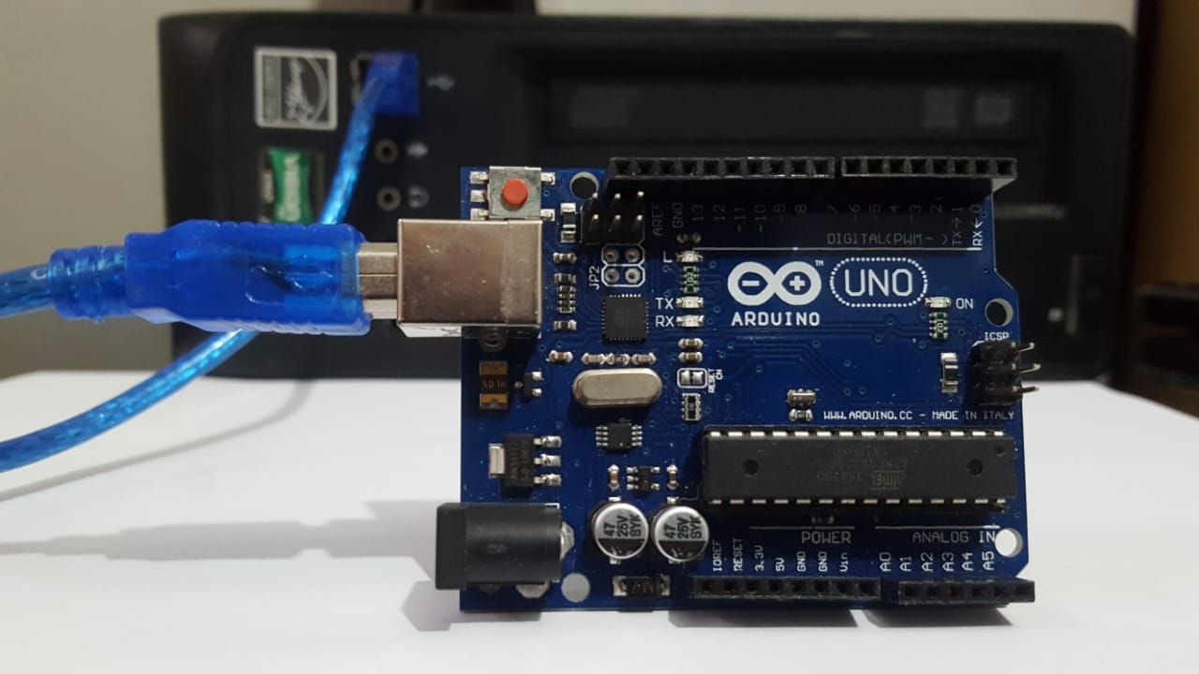
Conectar a placa
O Arduino Uno obtêm energia automaticamente seja da conexão USB ou de um fonte de alimentação externa.
Conecte o Arduino ao seu computador usando o cabo USB. O LED verde de energia (marcado como PWR) deve acender.

Slide 5
Instalar os drivers
Instalando drivers para o Arduino no Windows7, Vista, ou XP:
Conecte a sua place e aguarde até que o Windows inicie o processo de instalação de drivers. Depois de alguns instantes, o processo irá falhar.
Clique no menu iniciar e vá até o Painel de Controle
Selecione Sistema e Segurança > Sistema > Gerenciador de Dispositivos.
Procure na seção "Portas (COM e LPT)". Você deverá encontrar um porta aberta chamada "Arduino UNO (COMxx)".
Clique com o botão direito na porta "Arduino UNO (COMxx)" e selecione "Atualizar Driver...".
Depois selecione a opção "Procurar software de driver no computador".
Finalmente, navegue até a pasta "drivers" dentro do aplicativo do Arduino, na pasta que foi descompactada anteriormente, e selecione o arquivo "arduino.inf".
A partir daí, o Windows completará a instalação dos drivers.

Slide 6
Instalar os drivers
você descompactou anteriormente (a versão mais atual dos drivers pode ser encontrada no site da FTDI). Depois, clique em avançar.
O Windows irá procurar pelo driver e dizer que um "USB Serial Converter" foi encontrado. Clique em finalizar.
A janela "Adicionar novo hardware" aparecerá novamente. Siga os mesmos passos, selecionando as mesmas opções e o mesmo diretório. Dessa vez, uma "USB Serial Port" será encontrada.
Você pode verificar que os drivers foram instalados clicando no menu iniciar e depois em Painel de Controle > Sistema e Segurança > Sistema > Gerenciador de Dispositivos. Procure por uma "USB Serial Port" na seção "Portas (COM e LPT)".

Slide 7
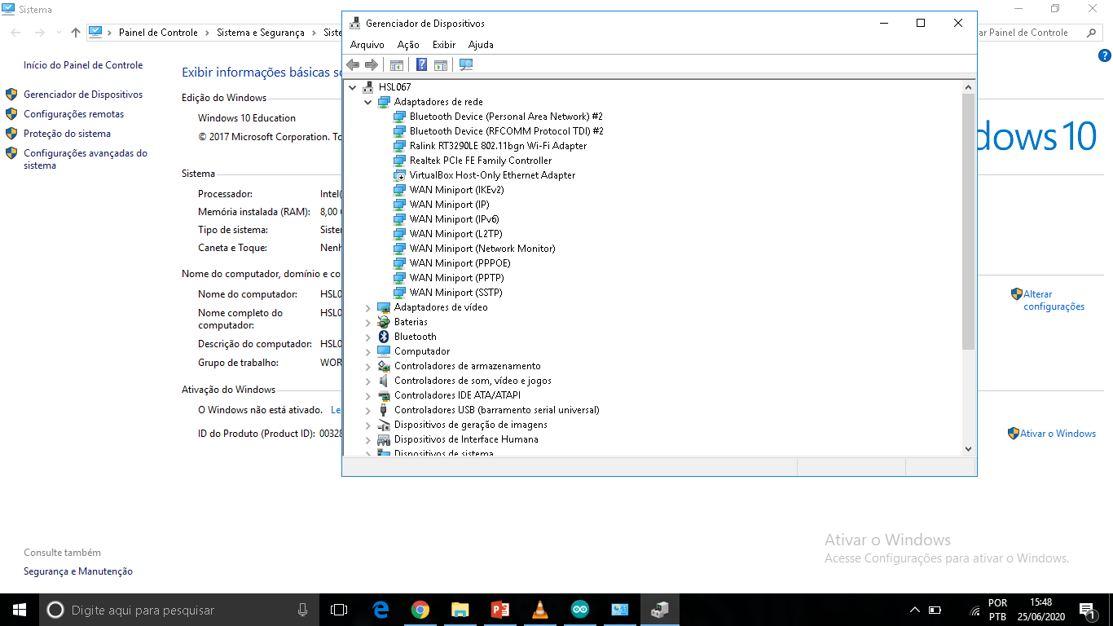

Slide 8
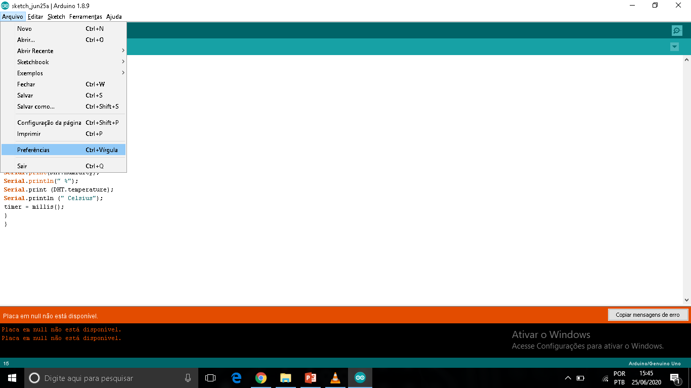
Executar o aplicativo do Arduino
Dê um clique duplo no aplicativo do Arduino. Se o software do Arduino abrir no idioma errado, você pode mudá-lo na janela de preferências (File > Preferences ou Arquivo > Preferências) - veja essa página do Arduino para mais detalhes. Daqui por diante vamos assumir que o idioma escolhido é o português do Brasil.

Slide 9
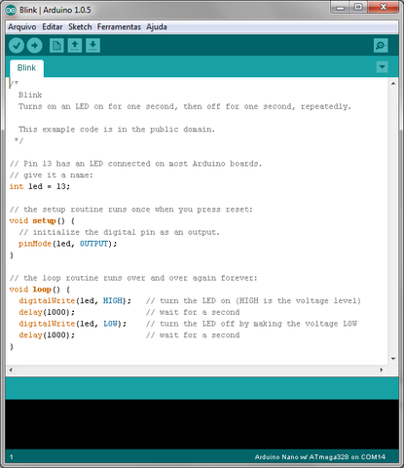
Abra o programa de exemplo "Blink": File > Exemplos > 1.Basics > Blink.

Slide 10
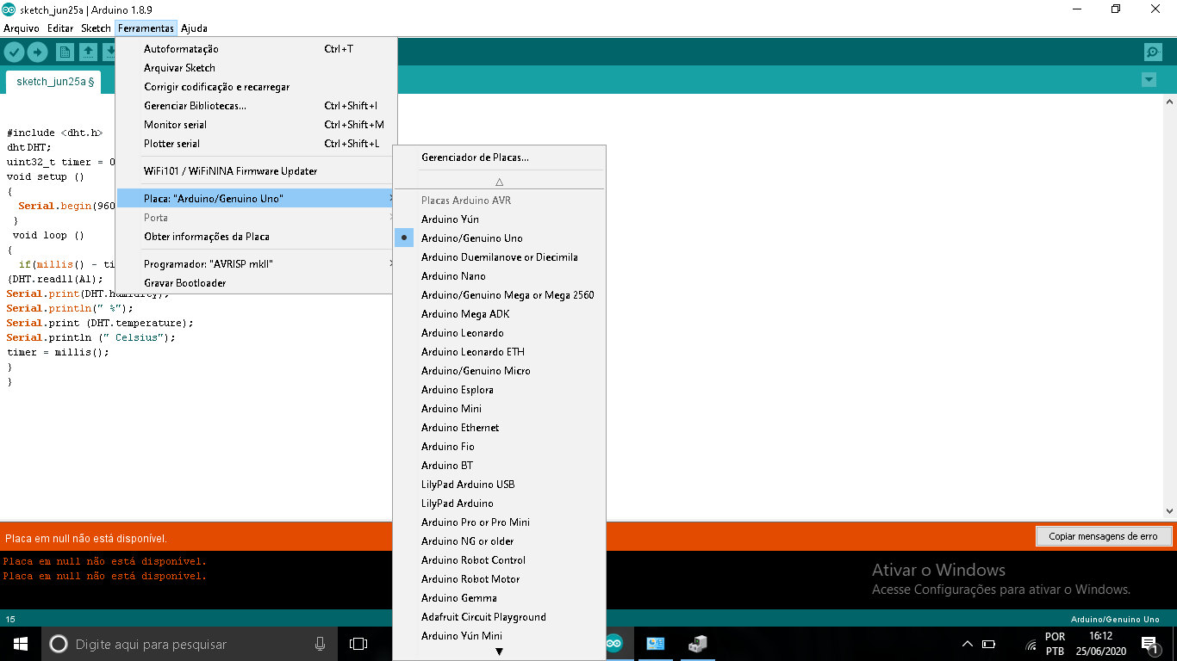
Escolher a placa
Selecionar a sua placa
Você precisa selecionar a opção do menu Ferramentas > Placa que corresponde ao seu tipo de Arduino.

Slide 11
Selecionar a porta serial
Selecione o dispositivo serial correspondente à placa do Arduino no menu Ferramentas > Porta Serial. É provável que ele seja COM3 ou maior (COM1 e COM2 são normalmente reservados para portas seriais nativas, e não por USB). Para descobrir, você pode desconectar o seu Arduino e reabrir o menu; a opção que desaparecer deve ser a da placa do Arduino. Reconecte a placa e selecione a porta serial.

Slide 12
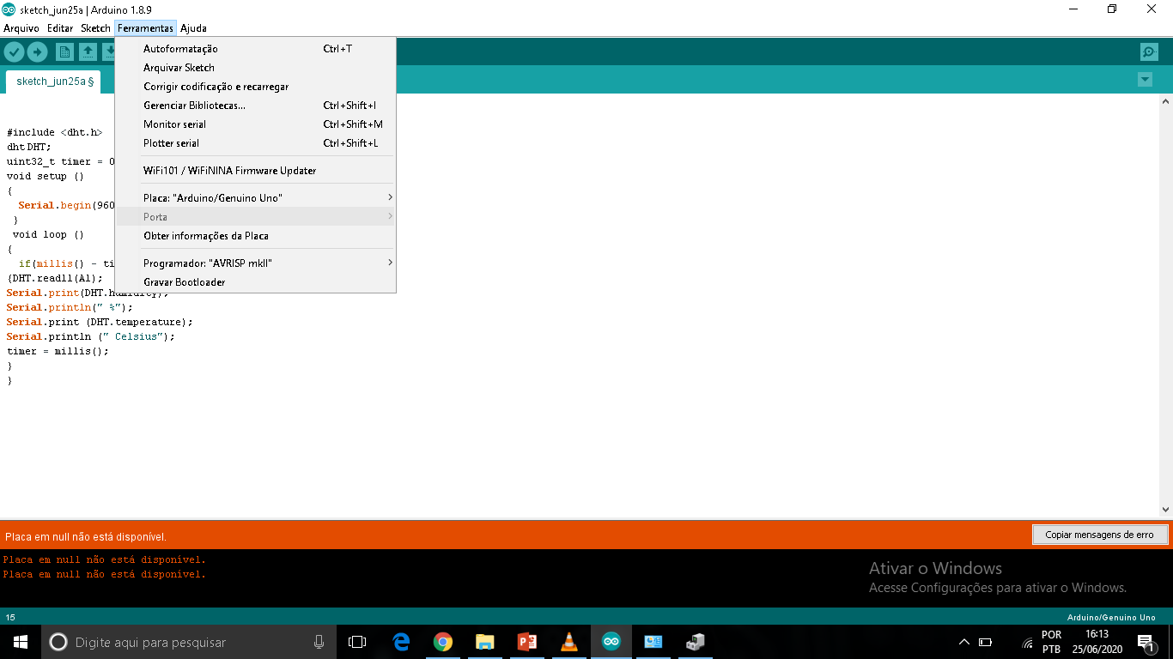

Slide 13
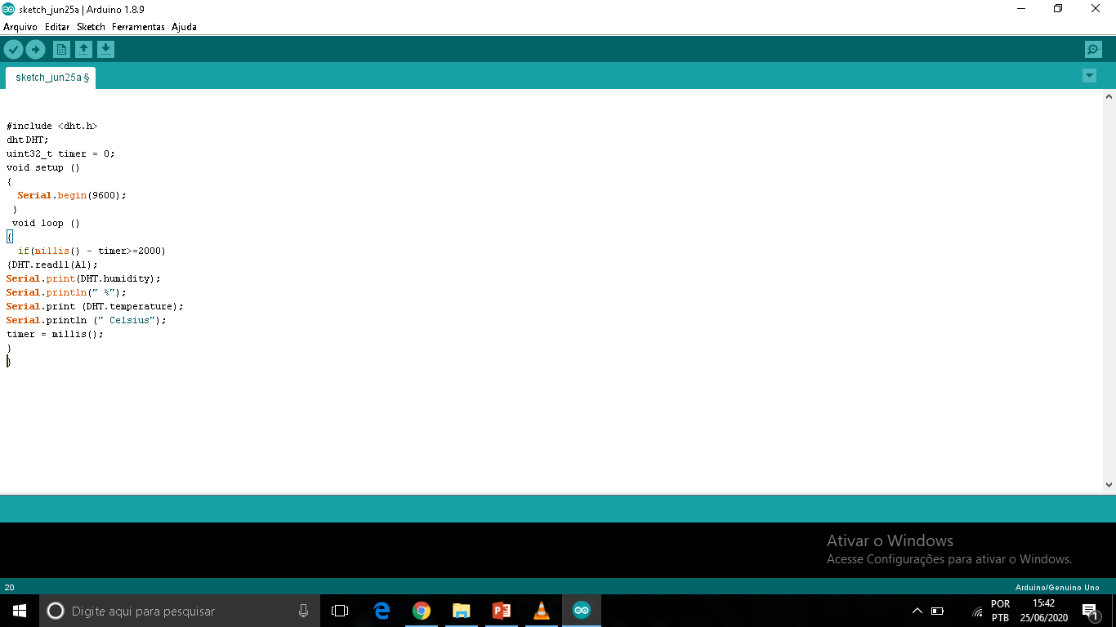
Código para cópia:
#include <dht.h> dht DHT; uint32_t timer = 0; void setup () { Serial.begin(9600); } void loop () { if(millis() - timer>=2000) { DHT.read11(A1); Serial.print(DHT.humidity); Serial.println(" %"); Serial.print (DHT.temperature); Serial.println (" Celsius"); timer = millis(); } }

Slide 14
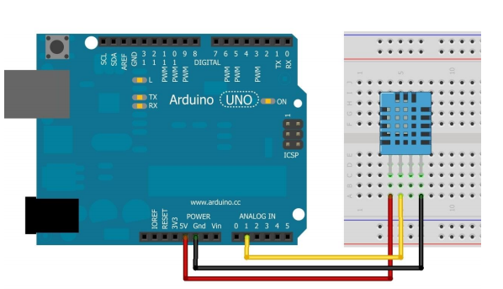
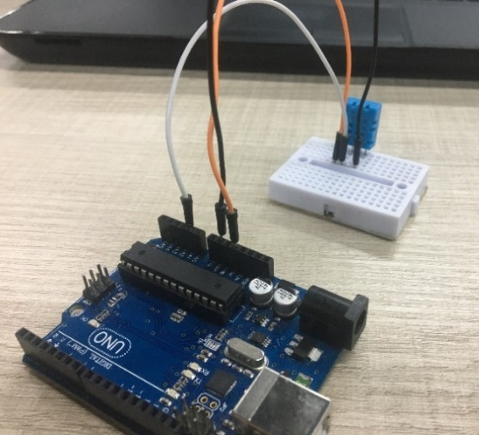
Montagem do sensor DHT11

Slide 15
INSTALAÇÃO DA LIB
Para conseguirmos fazer as leituras dos dados captados pelo sensor temos que utilizar uma LIB (biblioteca), usamos uma LIB disponibilizada neste site:
Link: https://www.arduinoecia.com.br/sensor-de-umidade-e-temperatura-dht11/

Slide 16
Insira o código e abra a lib

Slide 17
Descrição do código
Como podemos ver na primeira linha do código possui a função “#include <dht.h>”, onde ele inclui á LIB que foi baixada do site.
Existe um serial Begin (9600) que serve para ajustar na melhor velocidade os dados que serão exibidos
Após isso podemos ver um loop que serve para coletar os dados de acordo com as especificações técnicas do sensor
As demais linhas a seguir servem para exibir os dados em milissegundos.

Slide 18
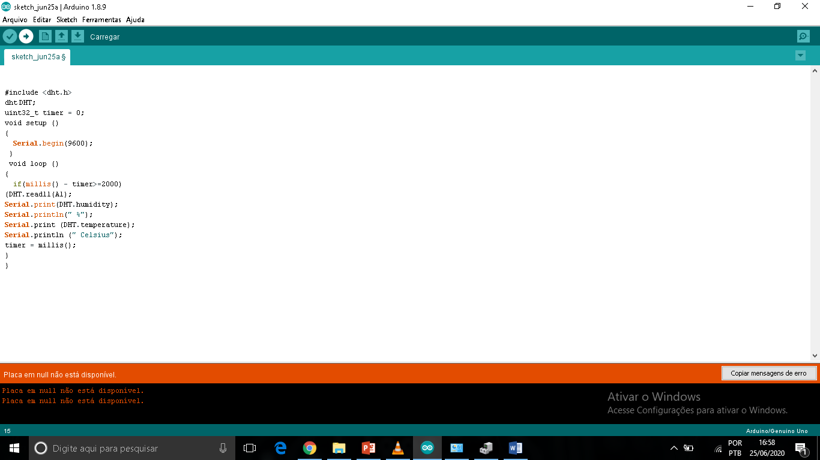
Fazer upload do programa
Agora, simplesmente clique o botão "Carregar" no ambiente de desenvolvimento. Espere alguns segundos - você deve ver os LEDs RX e TX na placa piscando. Se o upload for bem sucedido, a mensagem "Transferência concluída." vai aparecer na barra de status.

Slide 19
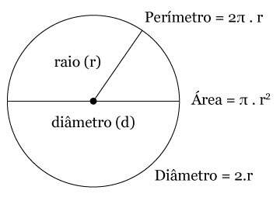
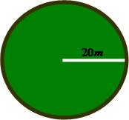
Descrição de sensor
O sensor DHT11 possui um alcance com raio de 20 metros. Para obtermos os registros, precisamos que a distribuição dos sensores na área seja feita de forma que a área possa ser 100% preenchida com o monitoramento dos sensores. Para isso obtemos resultados de alguns cálculos feitos sobre o alcance do sensor.
Raio de alcance = 20 m.
Diâmetro= 40 m.
Área de alcance =1.256 m².
Perímetro da Área= 125,6 m.
Sensor que fornece a Temperatura em graus Celsius e Umidade relativa do ar em percentual.
Possui 4 terminais, mas usamos apenas 3 sendo eles o GND, VCC e Dados.
Não utilizamos o terceiro terminal que está denominado como “N.C”

Slide 20
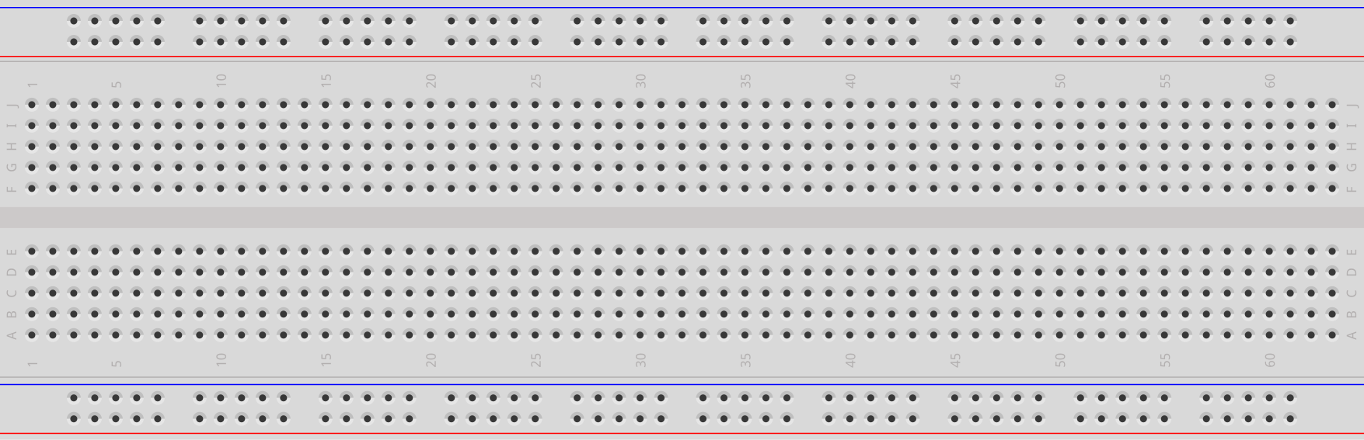
DESCRIÇÃo
Utilizamos uma protoboard para fazer as conexões entre o sensor e o Arduino.
O terminal GND é conectado na porta GND do Arduino.
O terminal Dados é conectado em qualquer porta analógica disponível no Arduino.
E o terminal VCC é conectado na porta 5v do Arduino para que seja feita a alimentação de energia.

Slide 21
Descrição
Conhecido por possibilitar uma comunicação wireless facilmente programável, o Módulo Rádio Frequência HC12 possibilita a interação entre diferentes tipos de sistemas. Este componente, diferente de outras tecnologias sem fio, possui um alcance de aproximadamente 1000 metros em campo aberto, sendo superior as comunicações feitas por Módulo Bluetooth, que abrange um alcance médio de 10 metros.

Slide 22
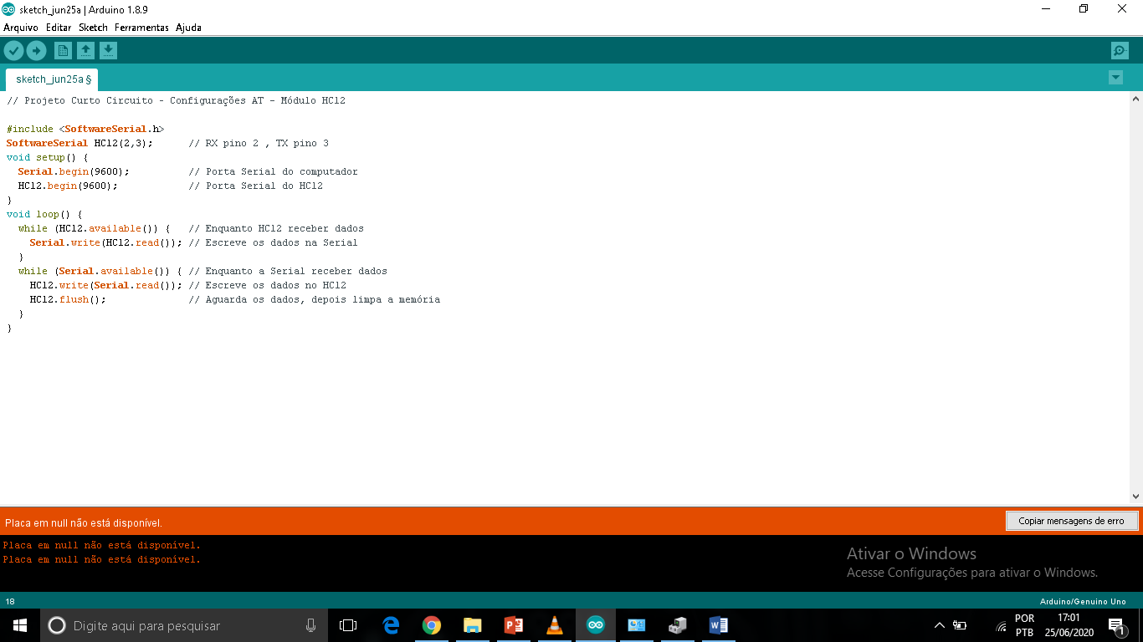
Codigo sensor HC12
// Projeto Curto Circuito – Configurações AT - Módulo HC12
#include <SoftwareSerial.h>
SoftwareSerial HC12(2,3); // RX pino 2 , TX pino 3
void setup() {
Serial.begin(9600); // Porta Serial do computador
HC12.begin(9600); // Porta Serial do HC12
}
void loop() {
while (HC12.available()) { // Enquanto HC12 receber dados
Serial.write(HC12.read()); // Escreve os dados na Serial
}
while (Serial.available()) { // Enquanto a Serial receber dados
HC12.write(Serial.read()); // Escreve os dados no HC12
HC12.flush(); // Aguarda os dados, depois limpa a memória
}
}

Slide 23
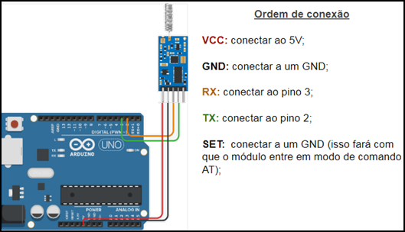
Montagem sensor HC 12

Slide 24
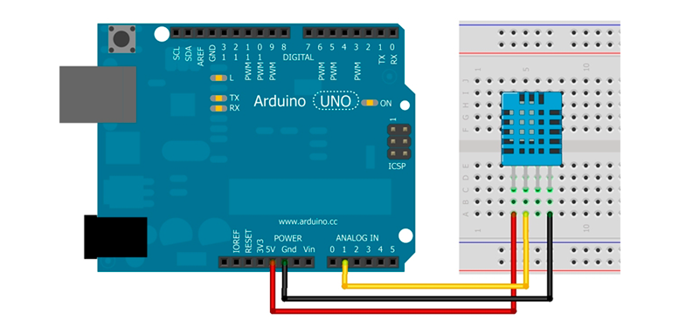
Montar o protoboard

Slide 25
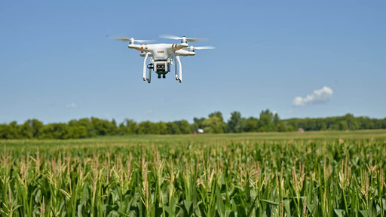
Mapeamento da area
Mapeamento por drone
Um sensor(poste) a cada 5 metros quadrados

Slide 26

Data center local
Cabana de 9 metros quadrados pra armazenar
Cabana fechada e refrigerada de material X

Slide 27
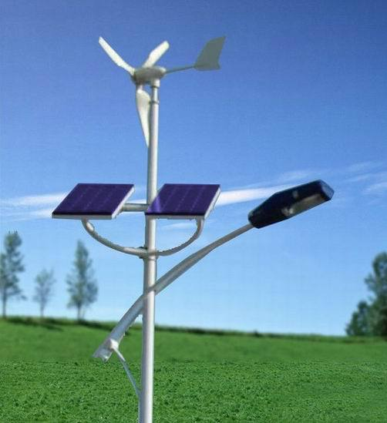
Instalação do poste
Caixa de proteção
Fonte de energia (energia eólica,solar)auto sustentável

